Slide 1
КРЕИРАЊЕ ТАБЕЛА У ПРОГРАМУ ВОРД (MICROSOFT WORD)
Дигиталне компетенције – основни ниво

Slide 2
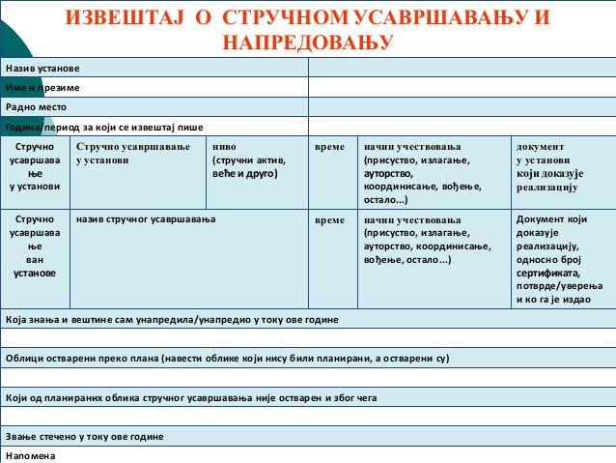
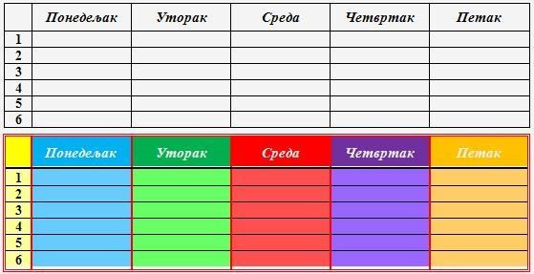
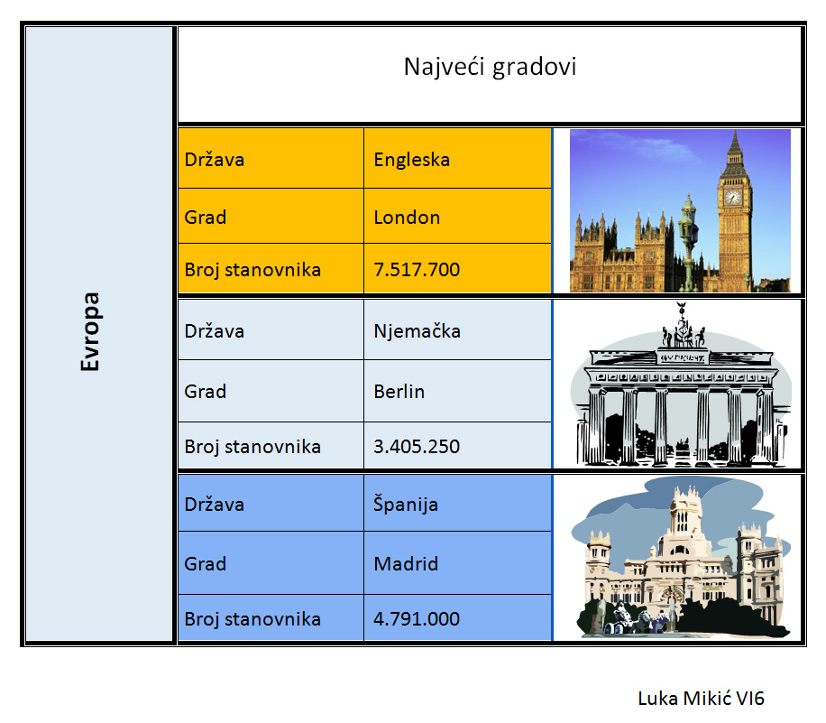
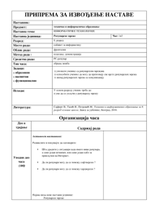
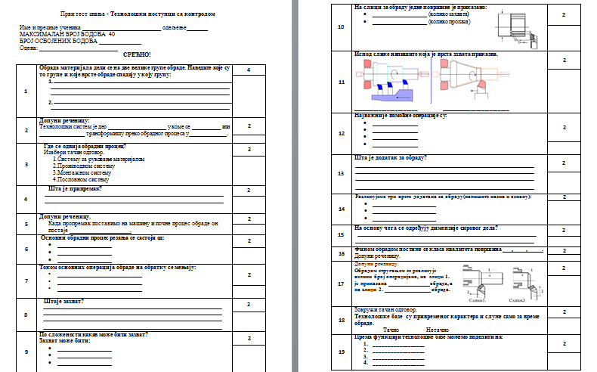
Примери табела

Slide 3
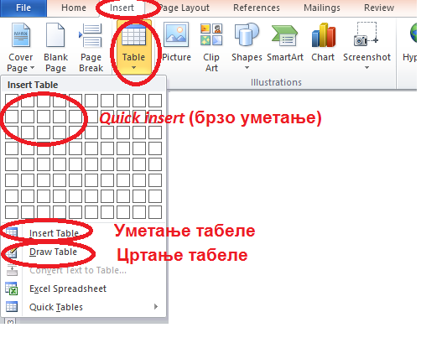
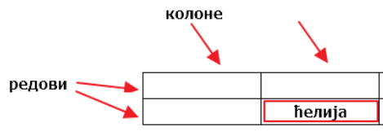
Алати за прављење табеле налазе се на картици Insert, иконица Table.
Важно је да пре него што дате команду за прављење табеле курсор поставите на жељено место.
Сатоје се од:
редова,
колона и
ћелија.
Табеле се у Word-у могу направити на више начина.
Notes:
Табеле се састоје из колона, редова и ћелија.
Mогу се направити на више начина:
Quick Insert (брзо уметање)
Insert table
Цртање табеле са опцијом Draw table
Quick Tables

Slide 4
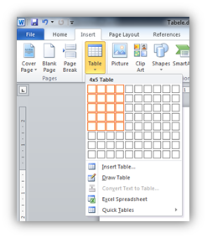
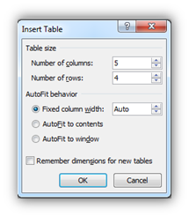
Брзо уметање табеле
Уметање табеле (Insert table)
Табелу можете исцртати преласком преко мреже квадратића који се налазе одмах испод иконице Table на картици Insert
Да бисте у програму Word нацртали табелу, отворите картицу Insert, затим кликните на иконицу Table, па изаберите Insert Table.
Унесите број колона, број редова и кликните на OK.
Notes:
Најлакши начин додавања табеле је уз помоћ опције Quick insert (брзо уметање). Држећи притиснут леви клик миша прелазимо преко поља до жељене величине табеле. Проблем код овог начина је тај што је величина табеле ограничена на 10x8 поља.
Други начин је Insert table где се ручно уписује величина табеле, тј. број колона (columns) и редова (rows)
Трећа опција је цртање табеле са опцијом Draw table, али та опција се релативно ретко користи јер није превише практично цртати табелу ћелију по ћелију, нарочито код већих табела.

Slide 5
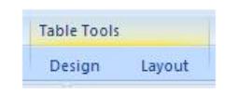
Додатно уређивање табеле
По креирању табеле, појављује се нова картица под називом Table Tools и она садржи све потребне алате за њено обликовање разврстане у две подкартице Design и Layout.
Ако имате потребу да мало улепшате табелу то можете урадити помоћу картица Design и Layout.
Најважније је да запамтите да се картице појављују тек када кликнете у табелу. Уколико је курсор изван табеле, картице вам неће бити доступне.

Slide 6
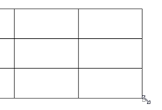
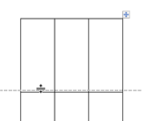
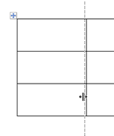
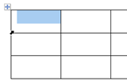
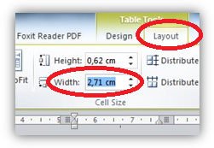
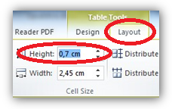
Подешавање ширине и висине редова и колона обостраним стрелицама или са картице Layout из
Table Tools .
Подешавање величине табеле
Подешавање ширине колоне
Подешавање висине реда
Подешавање величине појединачне ћелије
Table Tools / Layout / секција Cells Size/ (ширина Width, висина Height)
Notes:
Величина табеле се може подесити тако што се постави курсор на бели квадратић у доњем десном углу табеле (појавиће се двострана стрелица), а затим се табела повећа или смањи на жељену величину држећи притиснутим леви клик миша и повлачењем. Уколико је потрбно да однос страница табеле као и однос страница ћелија остане непромењен приком промене величине табеле, док се табела повећава или смањује треба држати притиснутим дугме Shift.
Ширина колоне се може подесити на више начина. Један од начина је да се курсор постави на границу између две колоне (појавиће се стрелице за лево и десно - као на слици горе лево), притисне леви клик миша и по потреби повећава или смањује ширина колоне. Код овог начина повећања ширине колоне долази до понекад нежељеног ефекта, а то је да колона до ње промени ширину тако што се њена ширина смањи или повећа у зависности да ли је жељена колона повећавана или смањивана. Уколико овакав исход није одговарајући, приликом промене ширине колоне држимо дугме Shift, тако да колона до оне коју повећавамо остане непромењена.
Други начин је да се кликом на табелу отвори новонастала картица под називом Table Tools. Затим се изабере секција Layout и у оквиру ње под делом Cell size у поље за ширину ћелије Preferred Width унесе жељена вредност у cm или pt (центиметри или points =тачке), може и у процентима. Код овакве промене ширине колоне не долази до промене ширине суседне колоне. Овај начин може се применити и на више или на све колоне истовремено тако што се селектују оне колоне којима треба да се промени ширина. За рад са више колона потребно је селектовати целе колоне тако што држимо дугме Ctrl прилоком селектовања жељених колона (или простим превлачењем уколико су у питању суседне колоне).
Трећи начин је да притиснете десни клик и изаберете опцију Table Properties.
Подешавање висине реда се такође може урадити на два начина, слично као код подешавања ширине колоне. Може се селектовати између два реда и мишем развући на жељену висину. Код подешавања висине реда не утиче се на висину суседног реда као код колона.
Други начин је идентичан као код подешавања ширине колона, такође у картици Table Tools у секцији Layout под делом у пољу за Cell size (величина ћелије), само што овог пута уносимо вредност за висину Height. Такође, на овај начин се може подесити висина једног, више или свих редова, у зависности шта је селектовано. Може се применити и десни клик као у претходном делу текста.

Slide 7
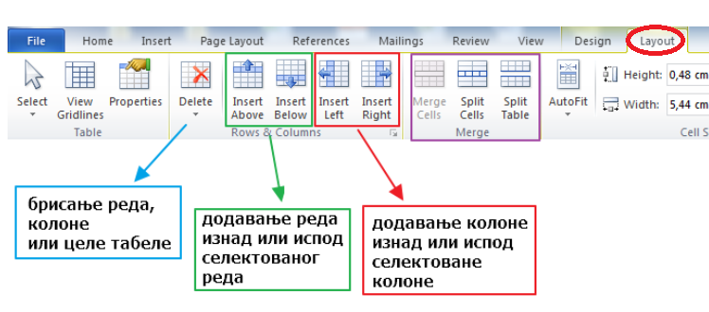
Брисање и додавање редова и колона са картице Layout из Table Tools .
.
Додај лево- Insert Left
Додај десно- Insert Right
Додај изнад - Insert Above
Додај испод - Insert Below
Notes:
Брисање табеле
означити табелу
на подкартици Layout картице Table тools притиснути иконицу Delete
oд понуђених ставки одабрати четврту Delete Table
Брисање колона и редова можемо извршити на два начина, коришћењем Delete команде као у случају брисање целе табеле, или помоћу менија добијеног десним кликом миша на жељену колону, односно ред.
Додавање колона и редова
Колону можемо додати лево или десно од жељене колоне и то на два начина, преко Insert Left, односно Insert Right команде на картици Layout или преко помоћног менија добијеног десним кликом миша на одабрану колону.
За додавање трдова или колона потребно је обележити ред или колону у односу на коју се врши додавање.
Колону можемо додати лево или десно од жељене колоне и то на два начина, преко Insert Left, односно Insert Right команде на картици Layout или преко помоћног менија добијеног десним кликом миша на одабрану колону.
Додавање редова се врши на исте описане начине додавања колона, само што се користи Insert Rows уколико се жели уметнути ред изнад, или Insert Rows уколико се жели уметнути ред испод означеног реда.

Slide 8
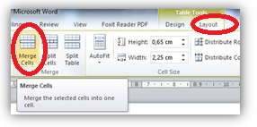
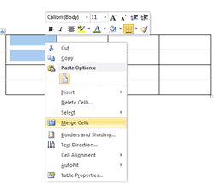
Спајање ћелија - опција Merge Cells
Обележимо ћелије - Table Tools/Layout/Merge Cells
Обележимо ћелије - десни клик мишем и одаберемо опцију за спајање ћелија Merge Cells
Notes:
Спајање две или више ћелија може се извести на два начина. Када се селектују ћелије које треба спојити кликне се десни клик мишем и одабере опција за спајање ћелија Merge Cells . Други начин је да се након селектовања жељених ћелија иста ствар одради кроз Table Tools>Layout>Megre Cells. У оба случаја резултат је исти.

Slide 9
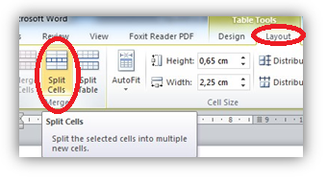
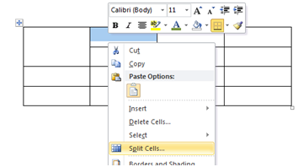
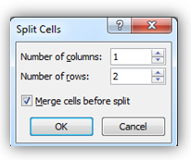
Раздвајање једне ћелије на више ћелија - опција Split Cells
Обележимо ћелију - Table Tools/Layout/Split Cells
Обележимо ћелије - десни клик мишем и одаберемо опцију за раздвајање ћелија Split Cells
У оба случаја добијамо прозор у коме задајемо број колона и редова.
Notes:
Једна ћелија може се изделити на више ћелија уз помоћ опције за раздвајање ћелија Split Cells која се налази у контекстном менију десног клика миша као и у Table Tools>Layout>Split Cells.
У оба случаја добија се нови прозор у коме се бира на који начин ће се резделити ћелија . У прво поље уноси се вредност за колоне, а у друго вредност за редове.

Slide 10
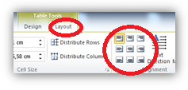
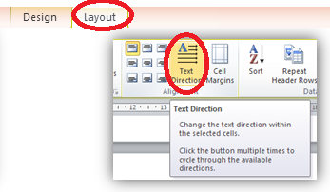
Рад са текстом у табелама
Текст унутар ћелија табеле за разлику од обичног текста у документу може стајати на 9 позиција које се бирају у Table tools/Layout/Alignment
Смер текста
Текст у ћелији може да стоји на 3 различита начина (Хоризонтално
вертикално одозго на доле и одоздо на горе).
Table tools/Layout/Alignment/Text direction

Slide 11
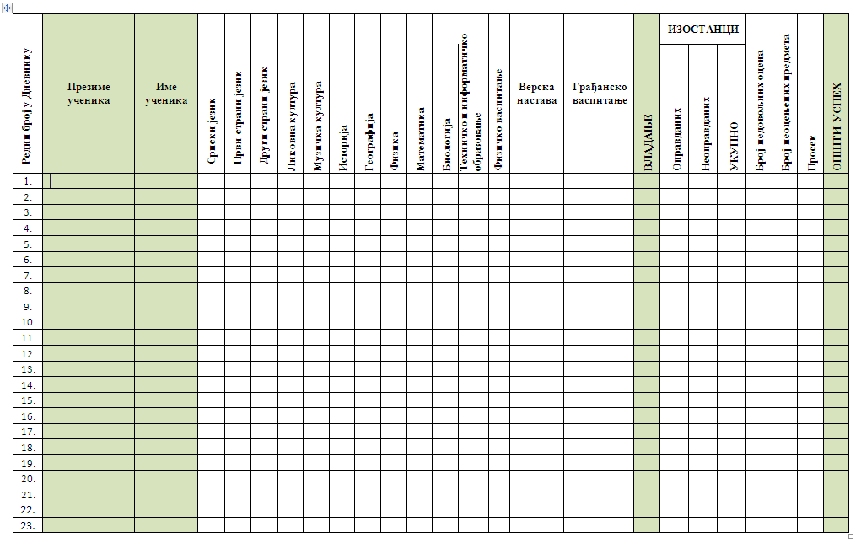
Коришћење готових образаца

Slide 12
Задатак - креирање табеле у текстуалном окружењу
Направити табелу од 9 колона и 15 редова.
У ћелији у првом реду и првој колони написати текст: Оцене ученика.
У другом реду навести податке: Име и презиме ученика, оцене модула 1, оцене модула 2, оцене модула 3, прво полугодиште, оцене модула 4, оцене модула 5, оцене модула 6 и закључна оцена.
Подесити ширине колона тако да се текст не прелама на погрешан начин, већ да су речи јасно дефинисане (погледати табелу испод).
Бар једну ћелију са оценама поделити на 5 делова.
Убацити колону утисак између колона Оцене модула 6 и Закључна оцена
Текст Прво полугодиште и Утисак подесити да стоји усправно (као у примеру)
Подесити ширину новонасталог реда
Избрисати један ред у ком нема података
Спојити ћелије у првом реду и центрирати текст.
Украсити табелу по жељи

Slide 13
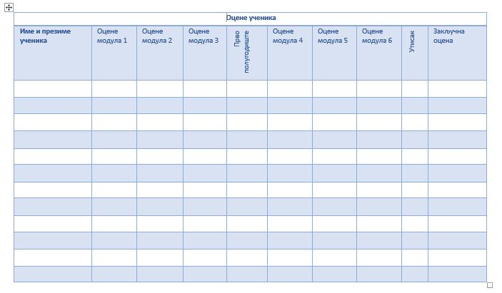
Пример табеле

Slide 14
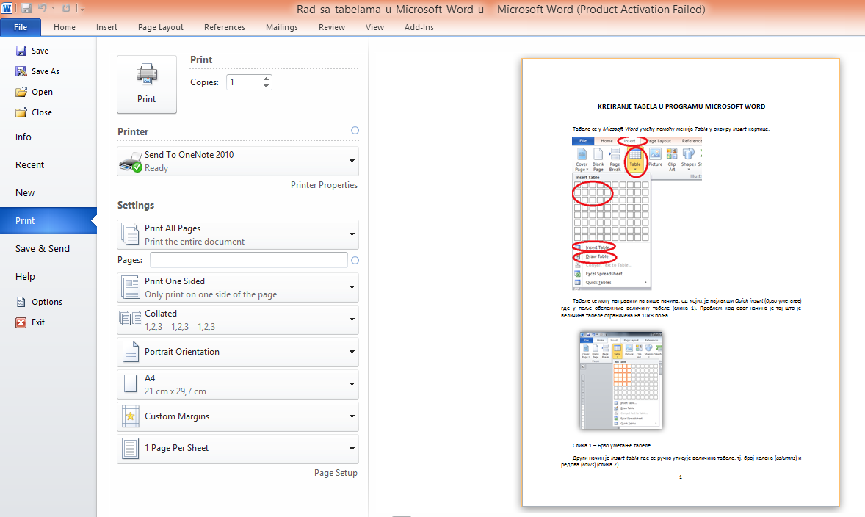
Штампање документа
Да бисте у програму Word одштампали документ, кликните на Office дугме, а затим кликните на команду Print.
Office 2007 Office buton / Print
Office 2010 File/ Print

Slide 15
У прозору Print у одељку Page range имате могућност да изаберете стране које ћете штампати:
All – ова опција штампа све странице документа.
Current page – штампа само тренутно видљиву страну.
Pages – овде имате могућност да сами изаберете распон за штампање нпр. 5-12, 14 штампа све стране од 5. до 12. и 14. страну.
Selection – ова опција постаје доступна само уколико пре отварања прозора за штампу означите (селектујете) део текста који желите да штампате.
У прозору Print у одељку Copies можете изабрати колико копија штампаног материјала желите.

Slide 16
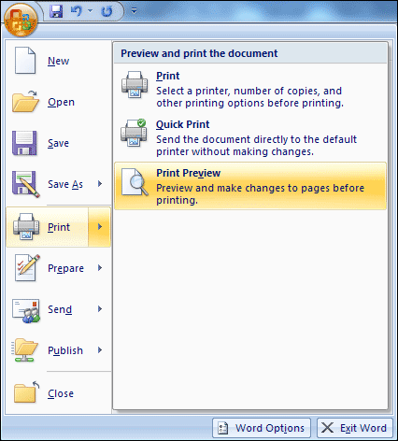
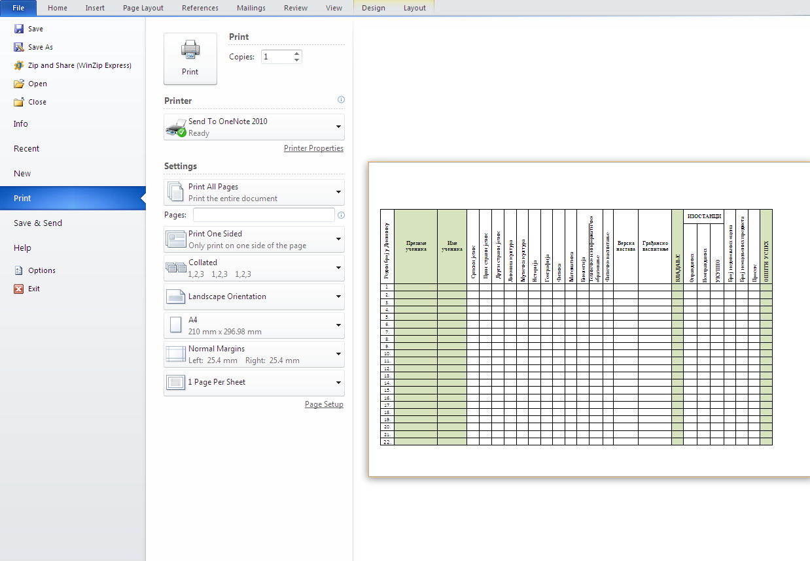
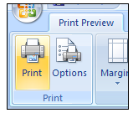
Поглед на документ пре штампе
Кликните на дугме Print да бисте одштампали
Кликните на дугме Close Print Preview, да бисте се вратили на документ.

Slide 17
Корисна упутства
http://www.znanje.org/abc/tutorials/word2007/word2007_abc.htm Упутства за Ворд 2007.
http://www.znanje.org/abc/tutorials/wordMMX/wordMMX_abc.htm Упутства за Ворд 2010
http://www.znanje.org/abc/tutorials/wordmm/01/wordmm.htm Упутства за Ворд 2003.
https://youtu.be/abohl9u8uks - Видео упутство за Ворд 2010, први део
https://youtu.be/cSHw7D3bMDM - Видео упутство за Ворд 2010 , други део
http://e-nastava.tsk.edu.rs/course/view.php?id=4 е-настава, материјали - пријава као гост
https://arpadpastor.wordpress.com/microsoft-word-2010/ - Видео лекције за Ворд
http://ic.ims.hr/office/word2003/kazalo-word.html - Ворд 2003.
http://ic.ims.hr/faq/office2007/office2007.html - Ворд 2007.
http://seminar.svetisava.edu.rs/video-tutorijali - Разна видео упутства

